Slide 1



Zenodo, Figshare, etc.: rechercher et partager des données de recherche grâce aux entrepôts de données
Atelier des BU - Sciences de la vie et de la santé
Ce contenu est mis à disposition selon les termes de la Licence Creative Commons Attribution - Partage dans les Mêmes Conditions 3.0 France.

Slide 2
Programme
La mise à disposition des données associées aux articles ou données sous-jacentes (underlying data) est une demande croissante de la part des éditeurs et des agences de financement. Les entrepôts de données permettent de répondre à ces exigences, en assurant l'accessibilité, l'archivage et/ou la diffusion des données déposées, en conformité avec les principes FAIR. Cette session présente les différents types d’entrepôts de données et des recommandations pour identifier un entrepôt adapté.
Introduction
Trouver un entrepôt de données généraliste
Trouver un entrepôt de données spécialisé

Slide 3

Introduction
Terminologie : données de recherche
Modes de partage des données de recherche
Enjeux
Entrepôts de données et principes FAIR

Slide 4
Terminologie : données de recherche
Définition large OCDE
Enregistrements factuels (chiffres, textes, images et sons), qui sont utilisés comme sources principales pour la recherche scientifique et sont généralement reconnus par la communauté scientifique comme nécessaires pour valider des résultats de recherche.
Définition NIH : NOT-OD-21-013: Final NIH Policy for Data Management and Sharing
“Scientific Data: The recorded factual material commonly accepted in the scientific community as of sufficient quality to validate and replicate research findings, regardless of whether the data are used to support scholarly publications. Scientific data do not include laboratory notebooks, preliminary analyses, completed case report forms, drafts of scientific papers, plans for future research, peer reviews, communications with colleagues, or physical objects, such as laboratory specimens.”
Un sous-ensemble : les données sous-jacentes à une publication ou underlying data
Y compris la documentation et le code informatique associés à ces données

Slide 5
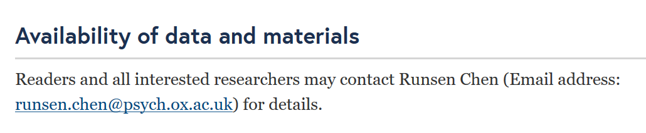
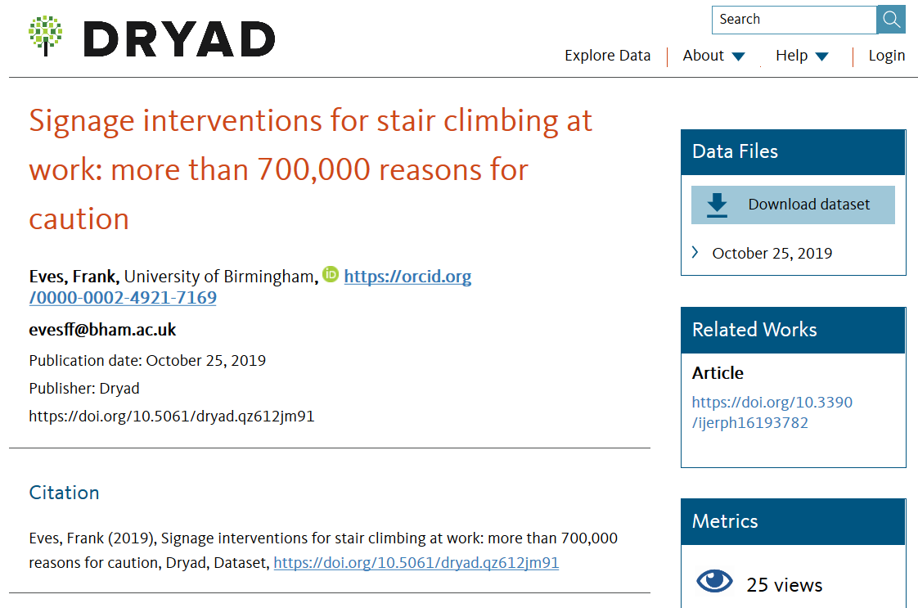
Modes de partage des données de recherche
Répondre manuellement à des demandes
Exemple : https://doi.org/10.1186/s12888-020-03010-3
Annexer à un article des fichiers de Supplementary data, publiés sur le site de l’éditeur en même temps que l’article
Déposer les données dans un entrepôt de données
Exemple : https://doi.org/10.5061/DRYAD.QZ612JM91

Slide 6
Modes de partage des données de recherche
Quel mode de partage des données vous semble-t-il le plus fréquent?
Fichiers supplémentaires à un article scientifique
Dépôt dans un entrepôt de données accessible publiquement
Privé, sur demande
Autre
Aucun partage
Quels avantages et quelles limites associez-vous à chacun d’entre eux?

Slide 7
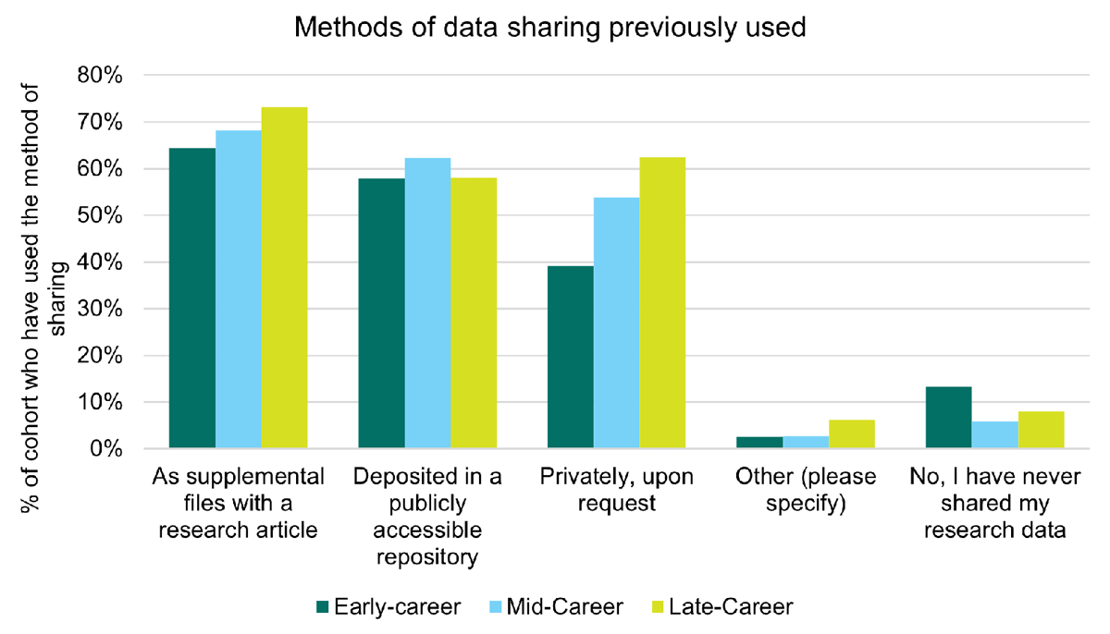
Modes de partage des données de recherche
Source : Hrynaszkiewicz, I., Harney, J., & Cadwallader, L. (2021). A Survey of Researchers’ Needs and Priorities for Data Sharing. Data Science Journal, 20(1), 31. https://doi.org/10.5334/dsj-2021-031

Slide 8
Modes de partage des données de recherche
“Sharing data as supplemental files alongside a research paper was the most common method for all career levels (67%), followed by deposition in a public repository (59%) and sharing privately on request (49%). Only 10% of respondents reported that they had never shared their research data – the largest proportion of whom (42%) work in Medicine and Health Science disciplines.”
Source : Hrynaszkiewicz, I., Harney, J., & Cadwallader, L. (2021). A Survey of Researchers’ Needs and Priorities for Data Sharing. Data Science Journal, 20(1), 31. https://doi.org/10.5334/dsj-2021-031
Enquête menée par PLOS
1477 réponses
20,9% Médecine et sciences de la santé
30,4% Biologie et sciences de la vie
9,7% Sciences sociales

Slide 9
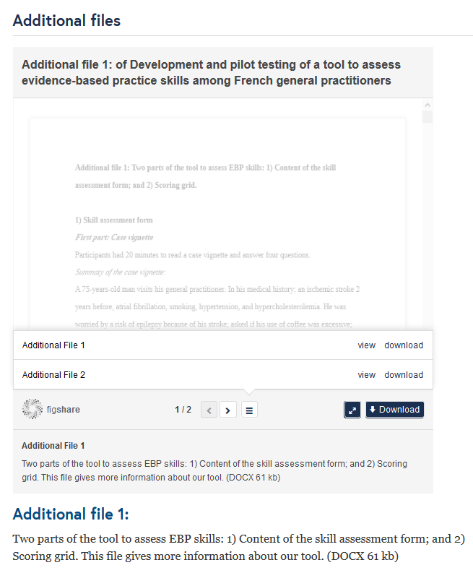
Modes de partage des données de recherche
NB ces modes de partage ne sont pas exclusifs les uns des autres, des fichiers supplémentaires à un article peuvent être déposés dans un entrepôt de données, parfois par la revue elle-même.
Exemple:
Article : Rousselot, N., Tombrey, T., Zongo, D., Mouillet, E., Joseph, J.-P., Gay, B., & Salmi, L. R. (2018). Development and pilot testing of a tool to assess evidence-based practice skills among French general practitioners. BMC Medical Education, 18(1), 254. https://doi.org/10.1186/s12909-018-1368-y
Fichiers déposés dans Figshare : Rousselot, N., Tombrey, T., Drissa Zongo, Mouillet, E., Jean-Philippe Joseph, Gay, B., & Salmi, L. (2018). Development and pilot testing of a tool to assess evidence-based practice skills among French general practitioners [Data set]. Figshare. https://doi.org/10.6084/M9.FIGSHARE.C.4297076.V1

Slide 10
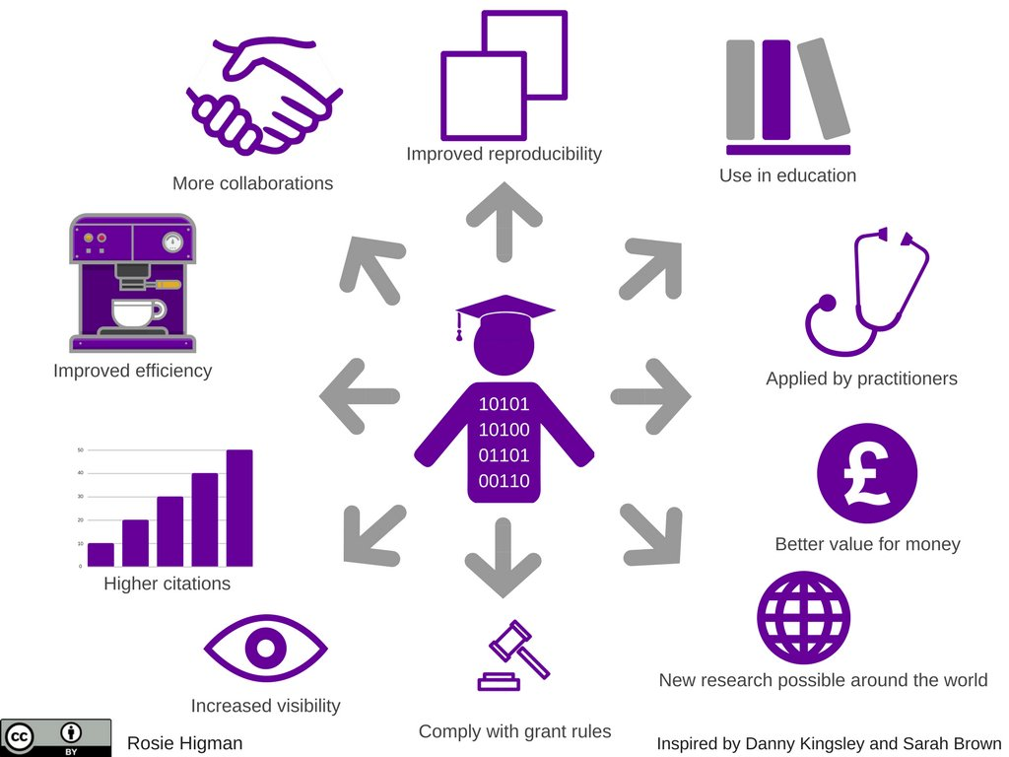
Enjeux

Slide 11
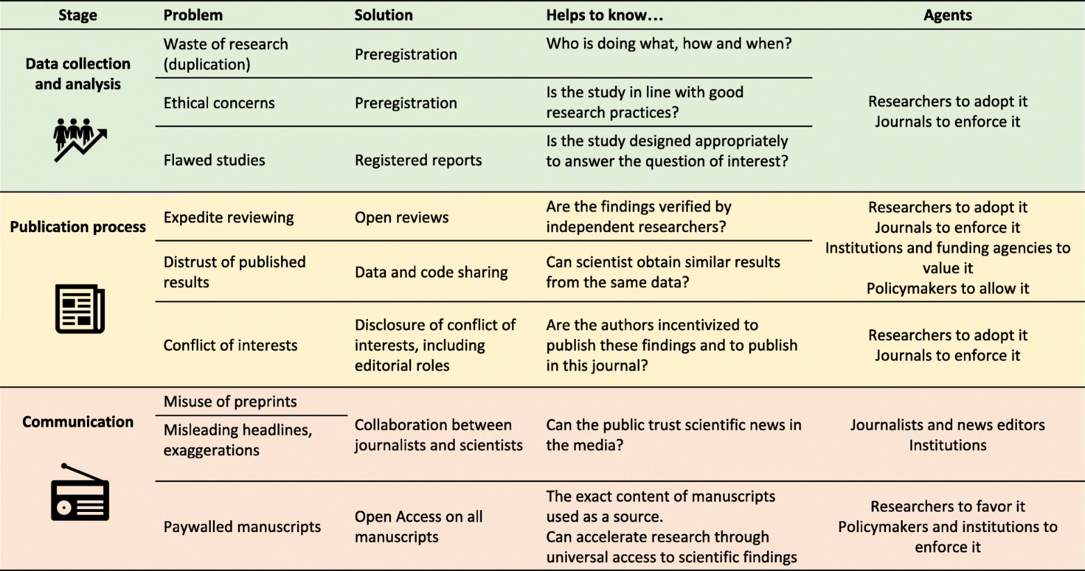
Enjeux
Source : Besançon, L., Peiffer-Smadja, N., Segalas, C., Jiang, H., Masuzzo, P., Smout, C., Billy, E., Deforet, M., & Leyrat, C. (2021). Open science saves lives : Lessons from the COVID-19 pandemic. BMC Medical Research Methodology, 21(1), 117. https://doi.org/10.1186/s12874-021-01304-y

Slide 12
Enjeux - exemple politique d’éditeurs
“From 20th January 2021 articles published by the original group of COVID Rapid Review Initiative members must have data shared in a public repository rather than just available on request. The new common policy is to meet the TOP Data Transparency Level II that requires that “Data must be posted to a trusted repository. Exceptions must be identified at article submission”. This means mandating data sharing in a public repository rather than just ensuring the authors publish a Data Availability Statement (DAS). Any DAS must now explicitly list the repositories where the data are publicly available (subject to ethical considerations). ”
Source : STM Publishing. (2021, janvier 21). Data deposition required for all C19 Rapid Review publishers. STM Publishing News. http://www.stm-publishing.com/data-deposition-required-for-all-c19-rapid-review-publishers/

Slide 13
Enjeux - France
2 nouveaux groupes au sein de l’instance nationale Comité pour la science ouverte portée par le MESRI
Plans de partage des données issues des essais cliniques
Pilotage CHU Rennes
Optimiser la gestion des données collectées à l’occasion des essais cliniques
Elaborer des modèles de plans de partage des données (data sharing plans) pour favoriser le partage responsable de ces données
Portail des études individuelles en santé
Pilotage Iresp
Déclarer et caractériser les projets de recherche en santé impliquant des individus, quels que soient leur état d’avancement et leur issue

Slide 14
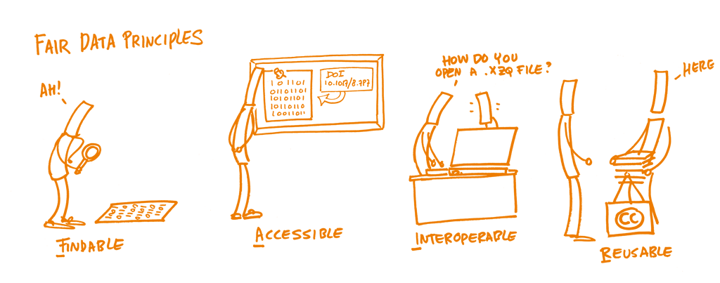
Entrepôts de données et principes FAIR
Principes FAIR -> les données doivent pouvoir être trouvées, comprises et réutilisées.
Cela ne signifie pas qu’elles doivent être nécessairement en accès entièrement libre.
Ces principes s’appliquent également aux métadonnées associées aux données.
Principes FAIR en détail -> Page web « FAIR et DMP » sur le site de la BU
Source image : The Open Science Training Handbook

Slide 15
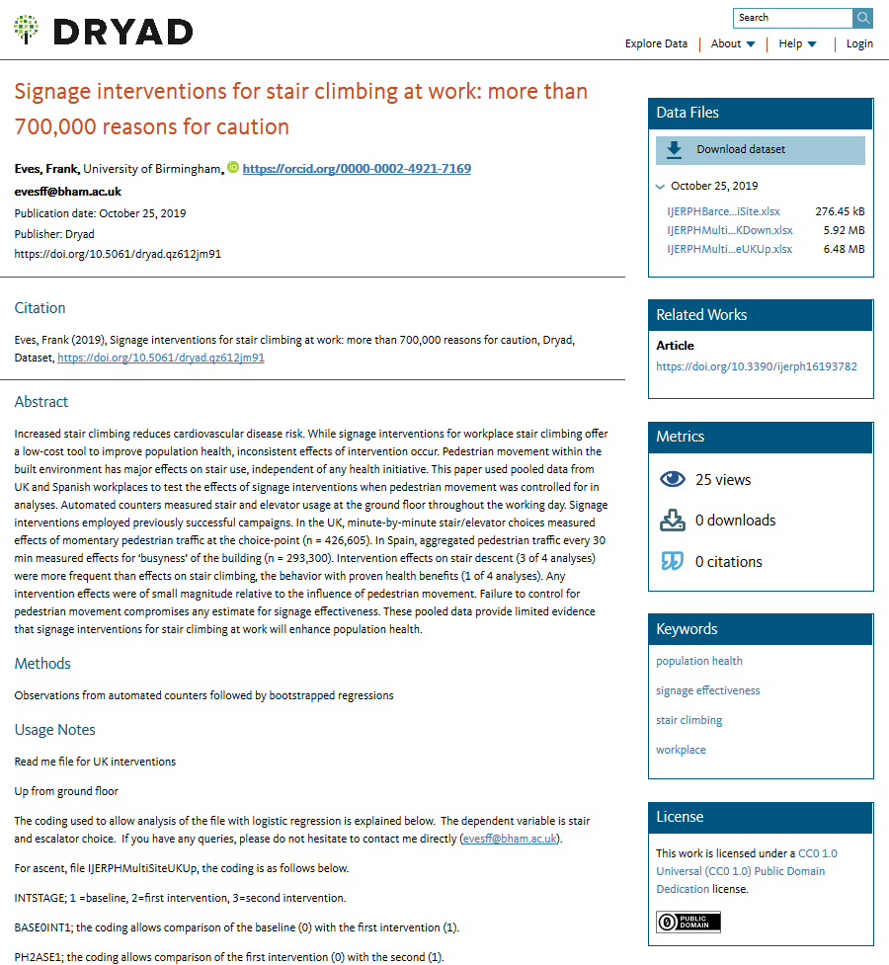
Entrepôts de données et principes FAIR
DOI et citation : Findable - Accessible
Documentation : Reusable
Licence CC: Reusable
Une documentation plus structurée et standardisée permettrait d’augmenter les scores Interoperable - Reusable

Slide 16
Critères de choix d’un entrepôt de données
L'entrepôt est-il certifié?
En savoir plus sur la certification CoreTrustSeal : RDA France. (2019). Entrepôts de données de confiance : Critères de conformité. Repéré à https://www.rd-alliance.org/system/files/documents/CoretrustsealFR.pdf
Gère-t-il différents types d'accès? Permet-il par exemple un accès restreint ou sous embargo?
Y compris la gestion des demandes d’accès pour les données en accès restreint?
Y compris la possibilité de définir le type d’accès fichier par fichier? [cf. exemple ICPSR ci-dessous]
Prend-il en charge un format de données particulier?
Quelles sont les exigences ou possibilités en termes de précision et structuration de la description des données déposées? Devrez-vous ou pourrez-vous fournir des métadonnées riches?
Propose-t-il d’autres services particulièrement adaptés à mes besoins? [cf. exemple connexion Zenodo-Github ci-dessous]

Slide 17
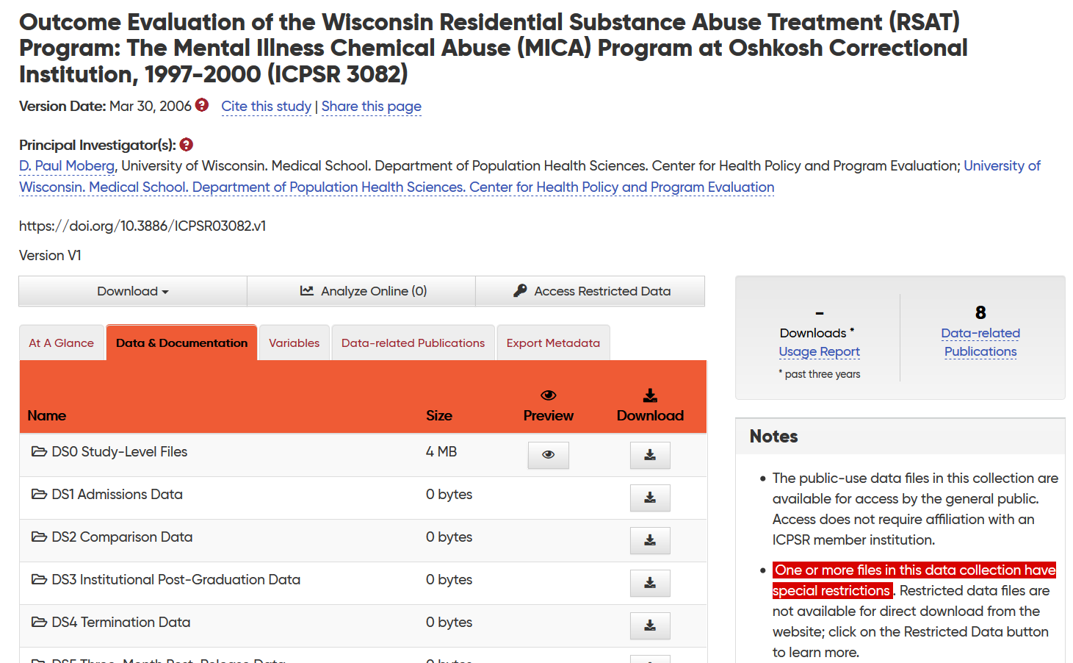
ICPSR - gestion fine des accès
Exemple : https://doi.org/10.3886/ICPSR03082.v1

Slide 18
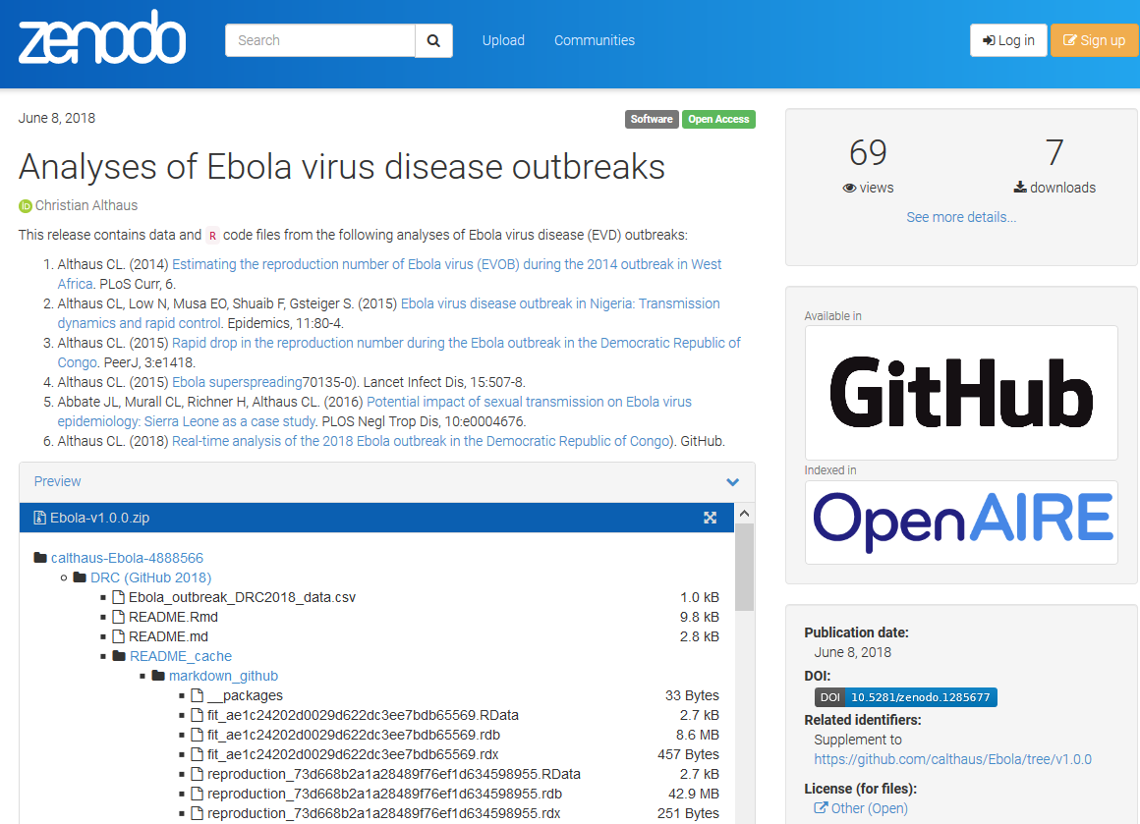
Zenodo - connexion GitHub
Exemple : https://doi.org/10.5281/zenodo.1285677

Slide 19
Trouver un entrepôt de données généraliste
Outil d’aide à la décision en ligne UBx : « Trouver un entrepôt de données »

Slide 20
Trouver un entrepôt de données généraliste
Outil d’aide à la décision en ligne UBx : Trouver un entrepôt de données
Pour identifier l'entrepôt de données généraliste qui réponde le mieux aux besoins, à partir de la réponse aux 4 questions suivantes :
Allez-vous publier des données dont l'accès doit être restreint?
Recherchez-vous un entrepôt avec des options de dépôt gratuit?
Souhaitez-vous pouvoir définir librement les conditions d'utilisation de vos données?
Souhaitez-vous que votre dépôt de données soit relu avant d'être mis en ligne?
Une brève fiche descriptive accompagne chacun des huit entrepôts de données comparés : 4TU.ResearchData, Figshare, Harvard Dataverse, Dryad, Mendeley Data, Open Science Framework (OSF), B2SHARE, Zenodo

Slide 21
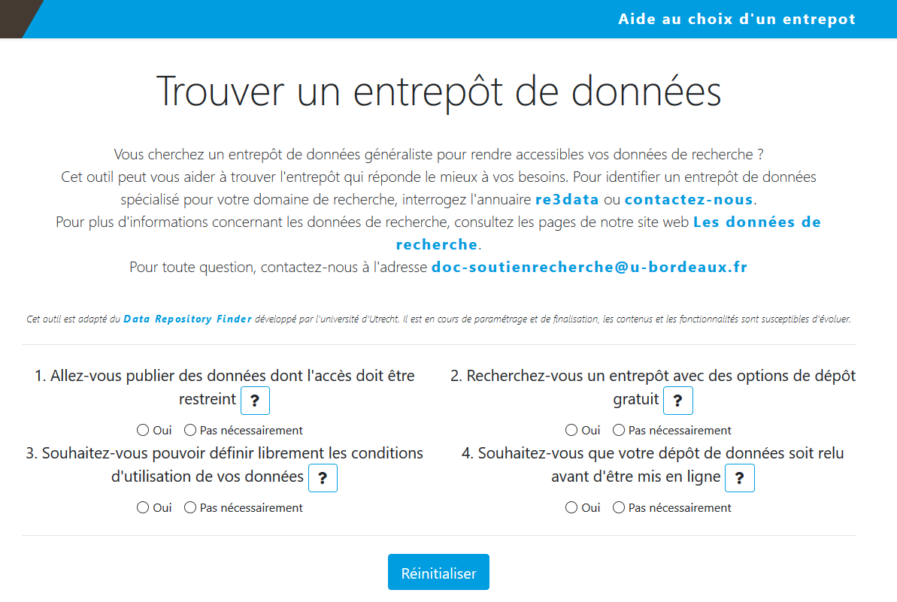
Trouver un entrepôt de données généraliste
Outil d’aide à la décision en ligne : Trouver un entrepôt de données

Slide 22
Trouver un entrepôt de données spécialisé
Recommandations des éditeurs et des organismes de financement
Annuaire re3data
Service FAIRsharing

Slide 23
Recommandations
Editeurs : exemples PLoS et Springer-Nature
Organismes de financement
ERC - European Research Council : liste commentée d'entrepôts spécialisés par discipline - p. 12 et suiv.
Commission européenne : liste d'entrepôts généralistes et spécialisés par discipline - ces Data Guidelines comportent en outre des recommandations pour la préparation des données (notamment tabulaires).
NIH : Open Domain-Specific Data Sharing Repositories : liste commentée d’entrepôts spécialisés, incluant les liens vers leurs politiques de soumission et d’accès
NIH : voir aussi NOT-OD-21-016: Supplemental Information to the NIH Policy for Data Management and Sharing: Selecting a Repository for Data Resulting from NIH-Supported Research

Slide 24
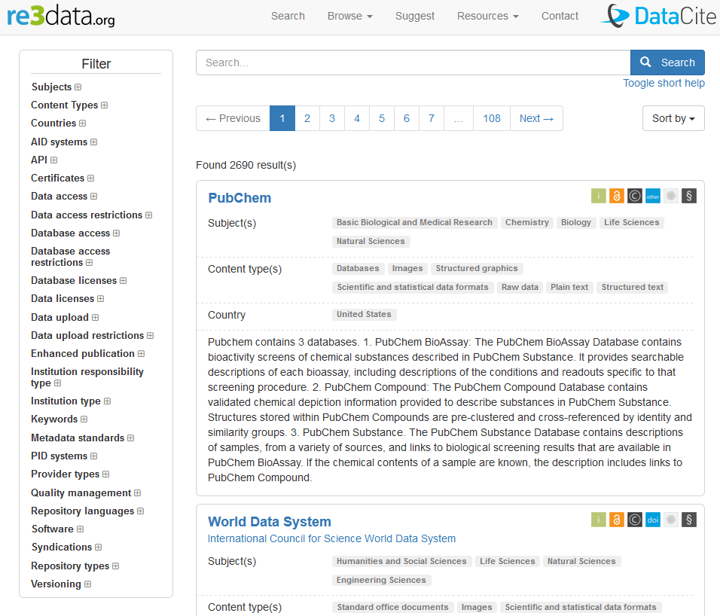
Annuaire re3data
Registry of Research Data Repositories. https://www.re3data.org/
Il s'agit de la ressource de référence, indexant plus de 2000 entrepôts. On peut rechercher par mot-clé et naviguer dans re3data par :
sujet,
type de contenu,
pays.

Slide 25
Annuaire re3data
De nombreux filtres permettent ensuite d'affiner les listes de résultats, en fonction par exemple des critères suivants.
Certificates : par quelle certification l'entrepôt est-il qualifié?
Accès : gradient de valeurs de fermé à ouvert - se décompose en 3 types d'accès :
Database access : accès à l'entrepôt de données lui-même : sous quelles conditions un utilisateur peut-il accéder à la base de données en général?
Data access : accès aux jeux de données déposés dans un entrepôt de données spécifique : sous quelles conditions un utilisateur peut-il accéder à un jeu de données?
Data upload : accès à la soumission de données : sous quelles conditions un utilisateur peut-il soumettre des données ?
Versioning : les jeux de données peuvent-ils être versionnés?

Slide 26
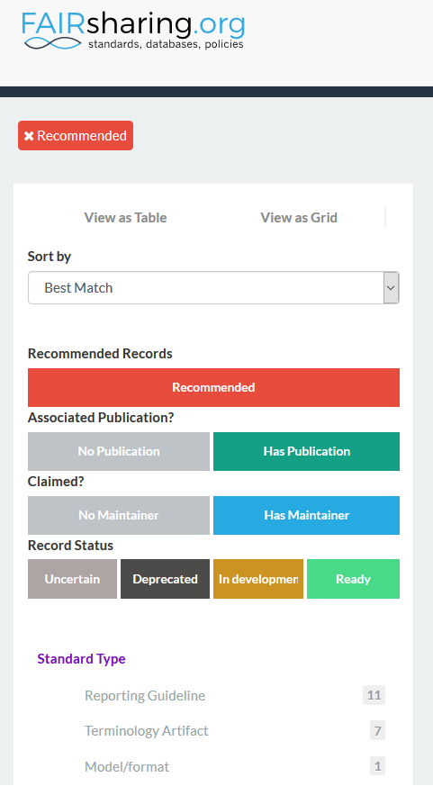
Service FAIRsharing
FAIRsharing.org répertorie non seulement des entrepôts mais également des standards, des méthodes, des vocabulaires, etc. Pour chaque ressource sont notamment spécifiés les critères suivants.
Le statut : en développement / opérationnel / incertain / déprécié
La recommandation : nom de l'éditeur, de la revue, etc. qui recommande
Voir : Sansone, S.-A. et al. (2019). FAIRsharing as a community approach to standards, repositories and policies. Nature Biotechnology, 37(4), 358‑367. https://doi.org/10.1038/s41587-019-0080-8

Slide 27
Merci pour votre attention
Des questions?
Contact : frederique.flamerie-de-lachapelle@u-bordeaux.fr

